Slide 1
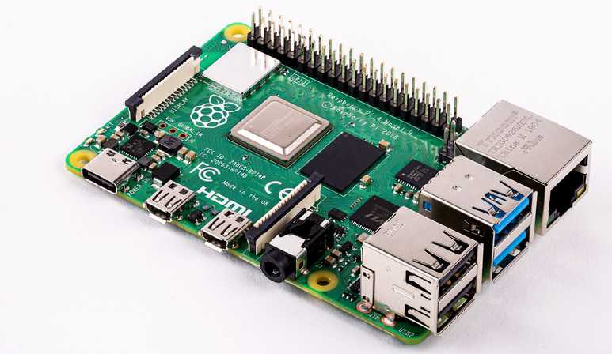
1/2/4 GB RAM
以太网接口
USB-C
充电接口
Micro-HDMI*2
支持4K
USB 3.0*2
USB 2.0*2

